Slide 1
1ª
Emisión
Módulo 4
Razonamiento Probabilístico
Tema: Redes bayesianas
Dr. Isidro Gómez Vargas

Slide 2
Objetivo
El participante comprenderá la clasificación unsando la regla de Bayes e implementará redes bayesianas en Python.

Slide 3
Contenido
2. Redes bayesianas
2.1. Redes Bayesianas (representación)
2.2. Clasificadores bayesianos.
2.3. Aprendizaje de redes bayesianas.
2.4. Redes bayesianas dinámicas.

Slide 4
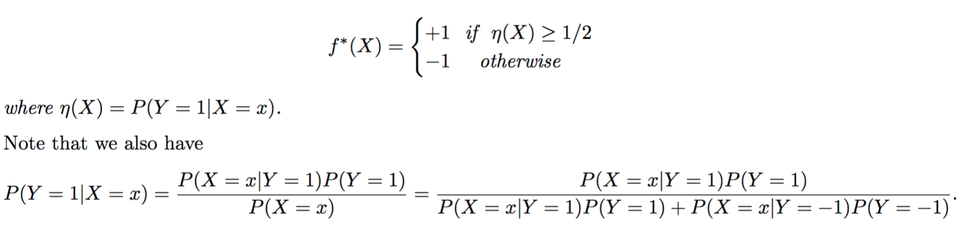
2.2. Clasificadores Bayesianos
Un clasificador bayesiano está dado por:

Slide 5
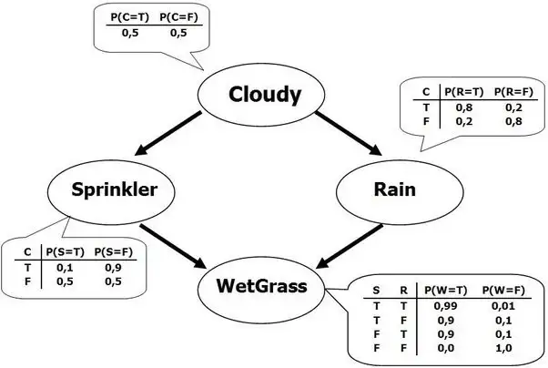
2.1. Redes Bayesianas

Slide 6
2.1. Redes Bayesianas
Una red bayesiana consiste en:
Un conjunto de variables y un conjunto de conexiones directas entre variables.
Las variables juntas con conexiones directas forman un grafo acíclico.
Para cada variable A con padres B1, …, Bn, hay adjunta una tabla potencial P(A|B1, …, Bn).

Slide 7
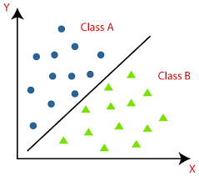
2.2. Clasificadores Bayesianos
Antes que nada, ¿qué es un clasificador?

Slide 8
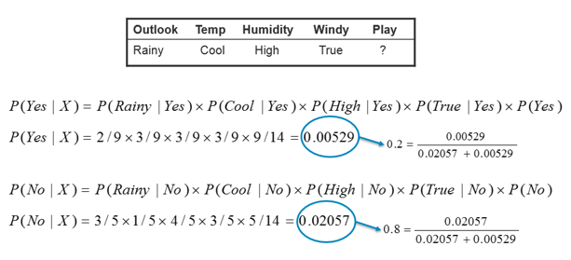
2.2. Clasificadores Bayesianos

Slide 9
2.3. Aprendizaje de las redes Bayesianas
- Estructura
- Inferencia

Slide 10
2.3. Aprendizaje de las redes Bayesianas: estructura
- Score-based structure learning (en este enfoque nos basaremos).
- Constraint-based structure learning.

Slide 11
2.3. Inferencia en las redes Bayesianas
- Constraint-based structure learning.

Slide 12

Librería de Python pgmpy
Explorar conceptos, ejemplos y ejercicios con esta librería.

Slide 13
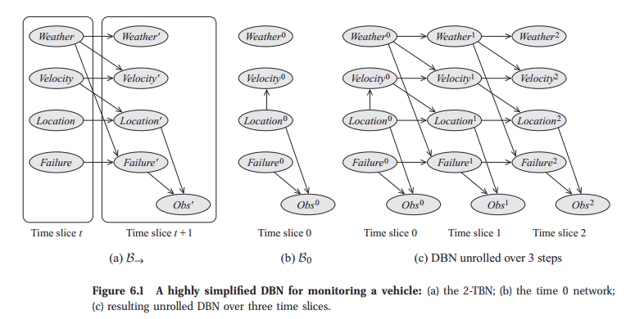
2.4. Redes Bayesianas Dinámicas

Slide 14
Bibliografía
Rusell, B., & Norvig, U. (2004). Inteligencia Artificial. Un enfoque práctico.
Jensen, F. V., & Nielsen, T. D. (2007). Bayesian networks and decision graphs (Vol. 2). New York: Springer.
Sucar, L. E., & Tonantzintla, M. (2006). Redes bayesianas. Aprendizaje Automático: conceptos básicos y avanzados, 77, 100.

